Slide 1
ASI Deploy Hub
Arquitectura del Sistema
Plataforma de despliegue gubernamental multi-agencia
Gobierno de Puerto Rico · Junio 2026 · 🇵🇷

Slide 2
Contenido
1. System Overview
2. Data Flow — Diario (por agencia)
3. Agent Internals
4. Portal Admin — Endpoints
5. Configuración por Agencia
6. Login Flow
7. Agent Deployment Lifecycle
8. Comparativa Boomi vs ASI

Slide 3
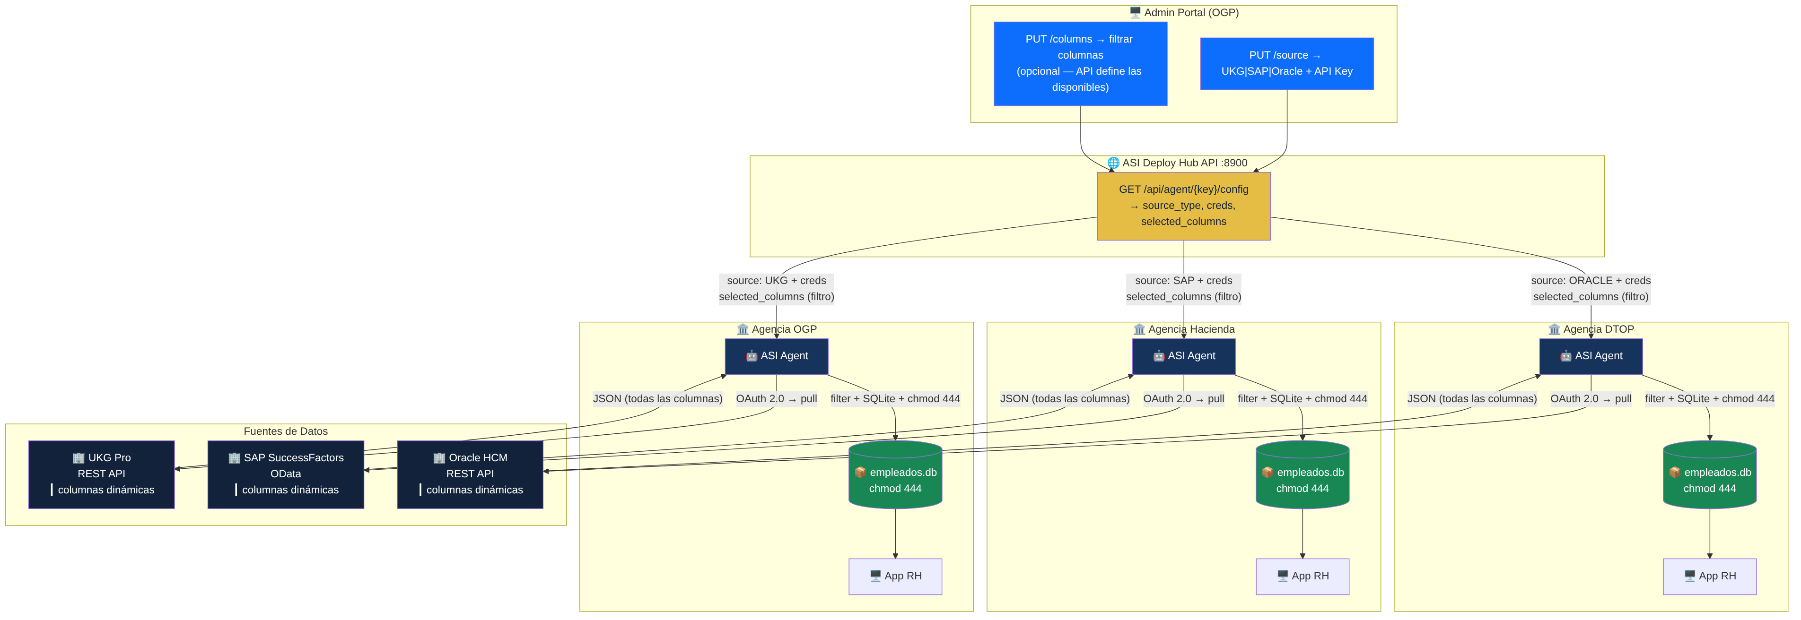
System Overview
PRITS · ASI Deploy Hub · System Overview

Slide 4
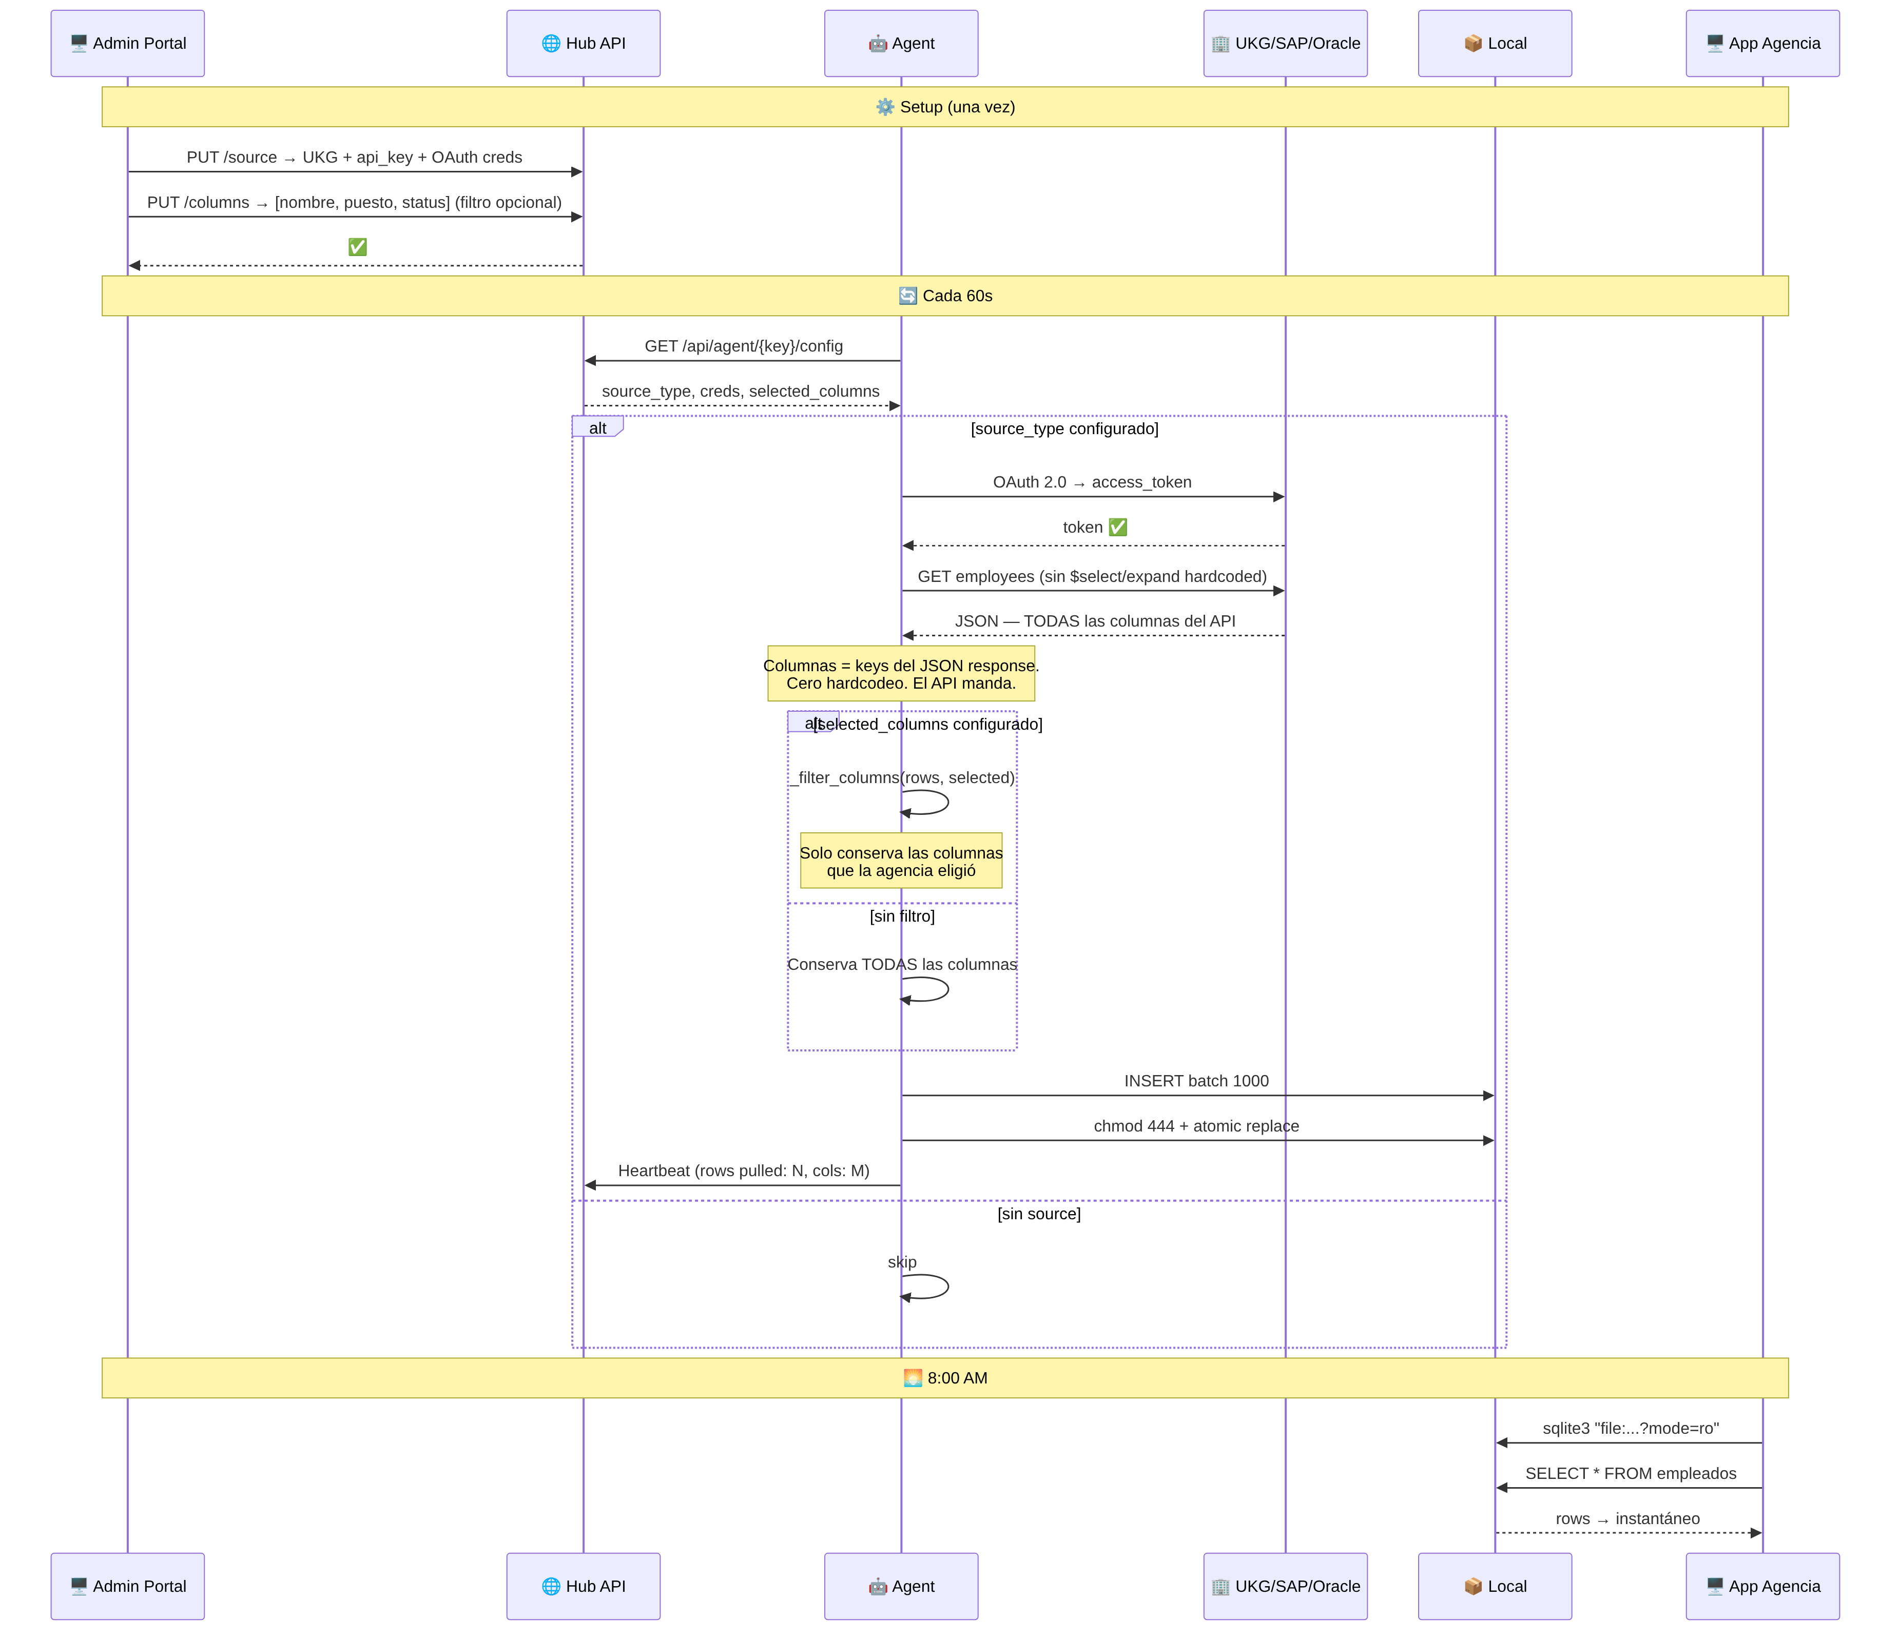
Data Flow — Diario (por agencia)
PRITS · ASI Deploy Hub · Data Flow — Diario (por agencia)

Slide 5
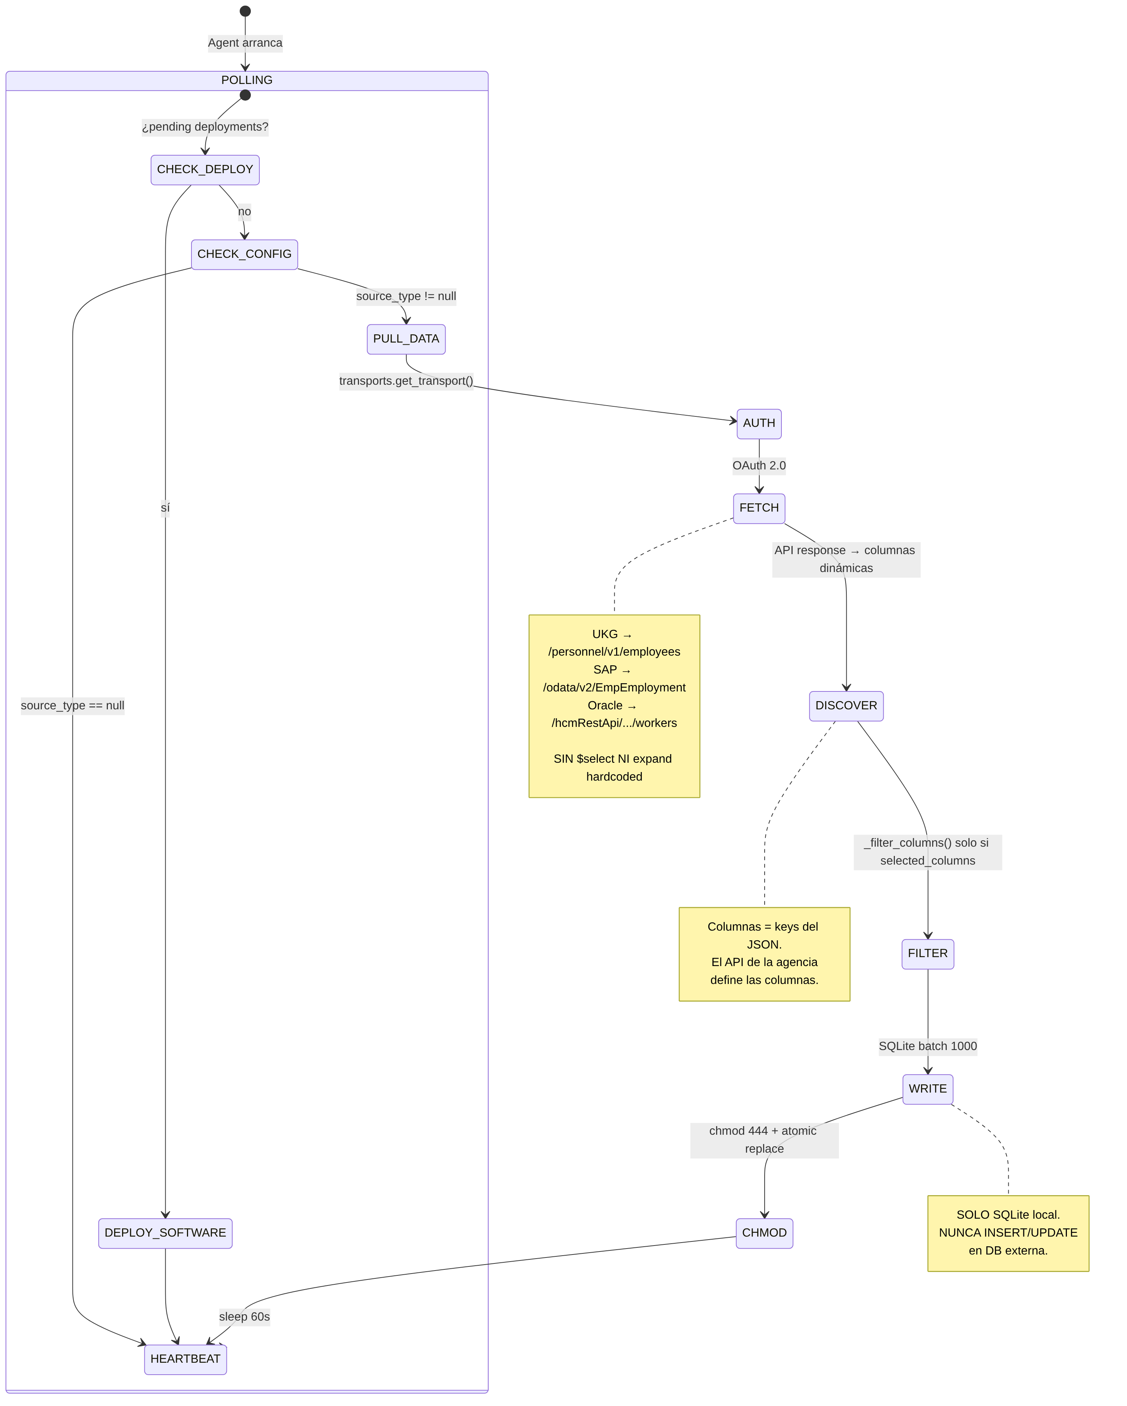
Agent Internals
PRITS · ASI Deploy Hub · Agent Internals

Slide 6
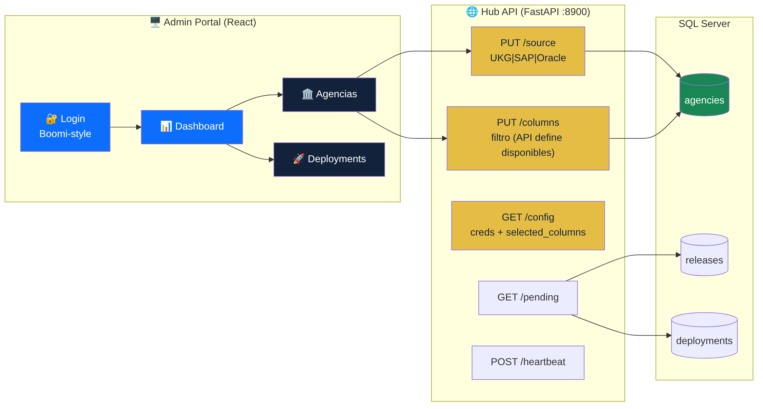
Portal Admin — Endpoints
PRITS · ASI Deploy Hub · Portal Admin — Endpoints

Slide 7
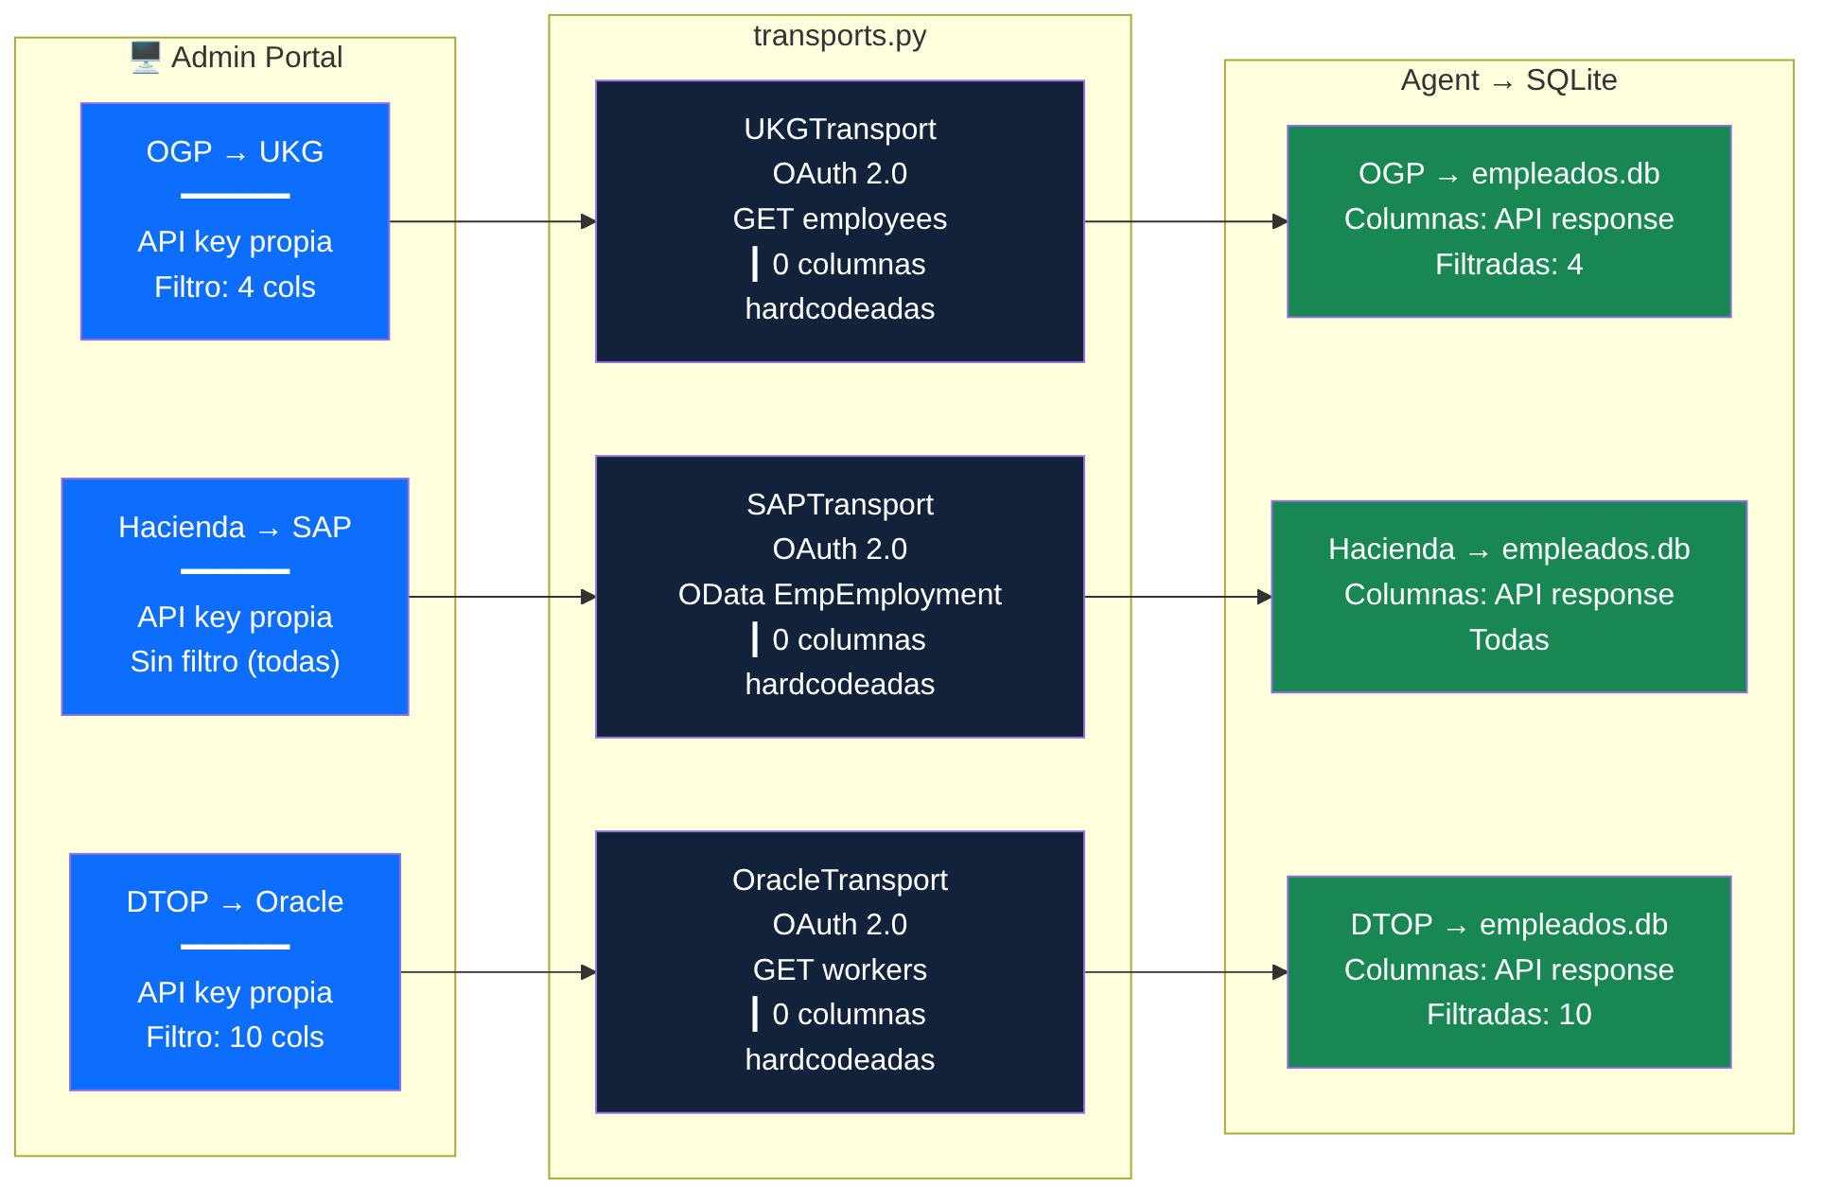
Configuración por Agencia
PRITS · ASI Deploy Hub · Configuración por Agencia

Slide 8
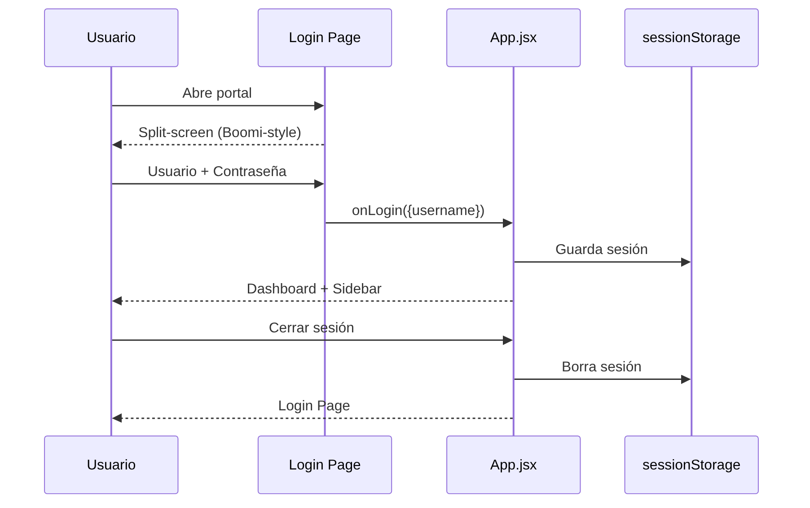
Login Flow
PRITS · ASI Deploy Hub · Login Flow

Slide 9
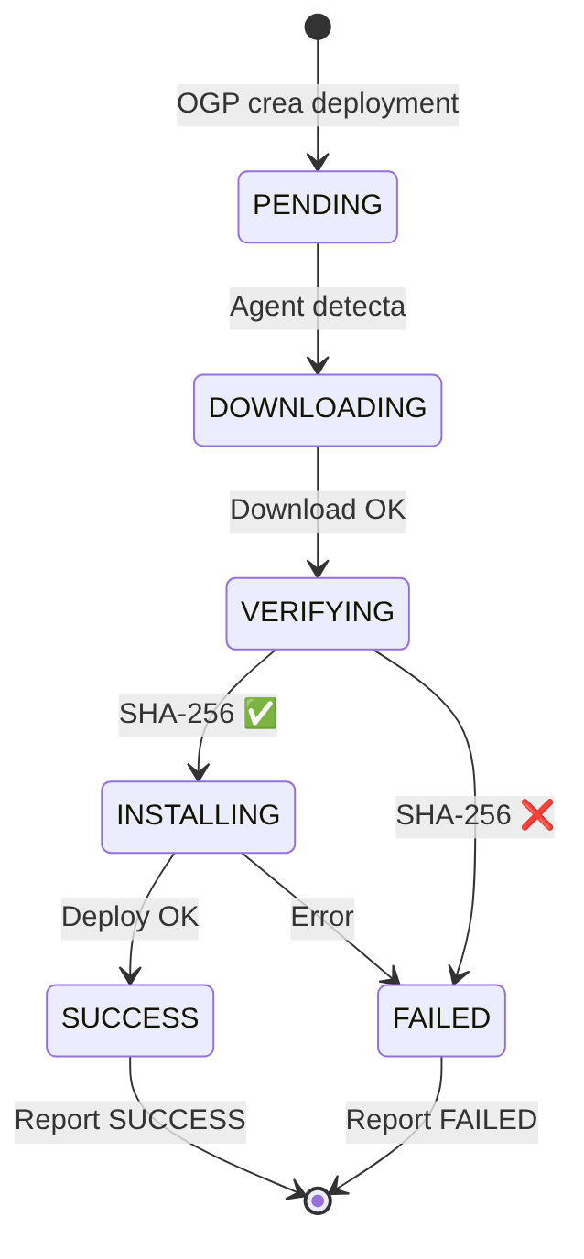
Agent Deployment Lifecycle
PRITS · ASI Deploy Hub · Agent Deployment Lifecycle

Slide 10
Comparativa Boomi vs ASI
PRITS · ASI Deploy Hub · Comparativa Boomi vs ASI

Slide 11
Gracias
PRITS · Gobierno de Puerto Rico

